Slide 1
СВІТОВА ВЕЛИЧ
ТАРАСА ШЕВЧЕНКА
Презентація до уроку
Української літератури

Slide 2
Весна починається з
Шевченка

Slide 3
9 березня
День народження генія

Slide 4
Доля Ти не лукавила зі мною, Ти другом, братом і сестрою сірома стала. Ти взяла мене, маленького, за руку і в школу хлопця відвела до п’яного дяка в науку. “ Учися, серденько, колись з нас будуть люде”, - ти сказала, А я й послухав, і учивсь, і вивчився. А ти збрехала. Які з нас люде? Та дарма! Ми не лукавили з тобою ми просто йшли; у нас нема зерна неправди за собою. Ходімо ж , доленько моя! Мій друже вбогий, нелукавий! Ходімо дальше, дальше слава, А слава – заповідь моя.

Slide 5
Кобзар –
народний поет,
основоположник нової української мови та літератури

Slide 7
Тарас Шевченко –
художник

Slide 8
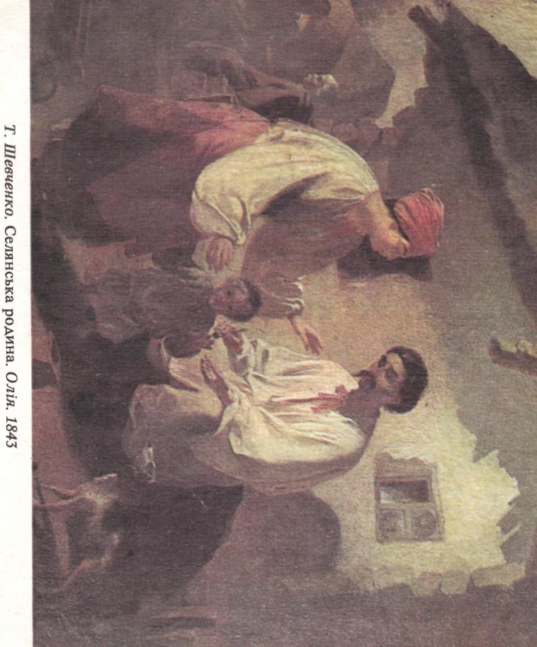

Slide 9
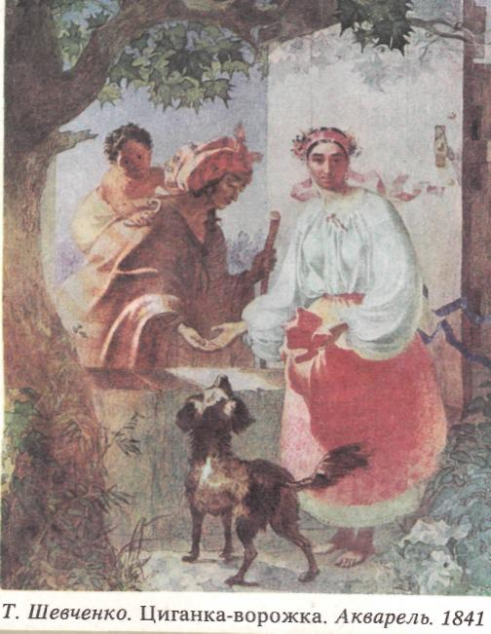

Slide 11
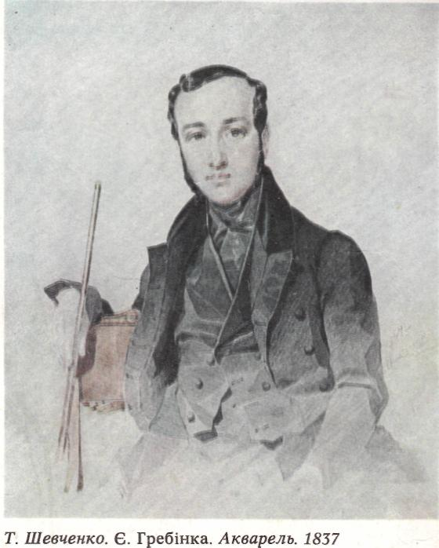

Slide 12
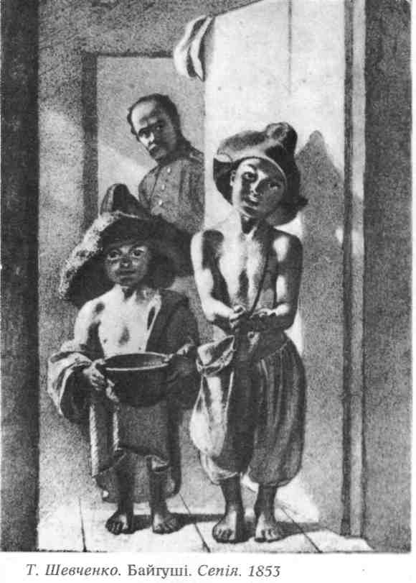

Slide 13
Віночок пісень на слова
Тараса Шевченка

Slide 14
“ Заповіт ”
“ Зоре моя вечірняя ”
“ Ой три шляхи широкі “
“ Нащо мені чорні брови “
“ Тяжко-важко в світі жити “
“ Садок вишневий коло хати “
“ Реве та стогне Дніпр широкий “
“ По діброві вітер виє “
“ Думи мої, думи мої “
“ Минають дні, минають ночі “
“ Така її доля “
“ Сонце заходить, гори чорніють “
“ Ой літа орел “
“ Вітер з гаєм розмовляє “
“ Якби мені черевики “

Slide 15
Вшанування пам’яті
поета

Slide 16
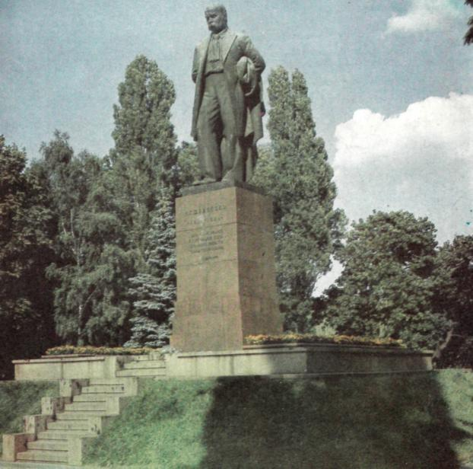

Slide 17
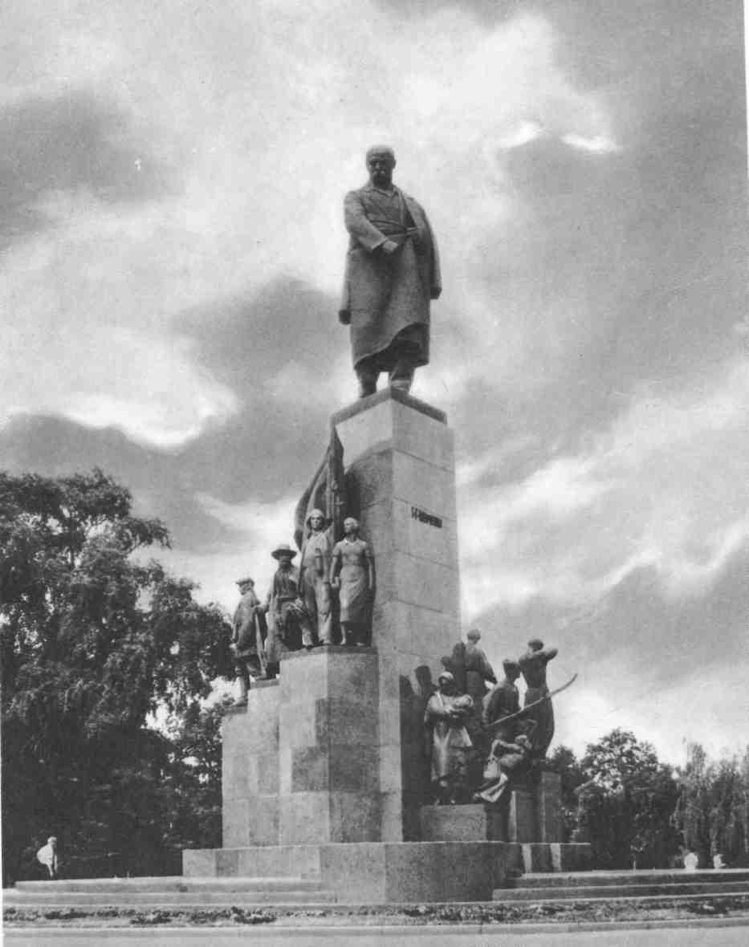

Slide 18
Народна творчість про Тараса Шевченка
Мов троянда, розквітає вільна Україна, народ повік не забуде великого сина.

Slide 19
Не вмре повік твоє святе им’я !
йому, як сонцю, вічно пломеніти !
І буде пісня зроджена твоя,
Мов океан розбурханий, гриміти !

